Slide 1
عمل الاستاذة: مريفه الظفيري

Slide 2

قــوانـين الفصــل

Slide 3

استراتيجية
شريط الذكريات
نشاط 1 دقـيقــتان
نسترجع لقطات من درسنا السابق

Slide 4

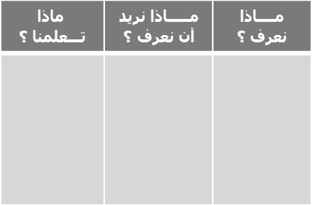
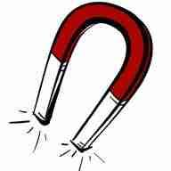

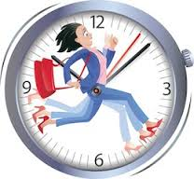

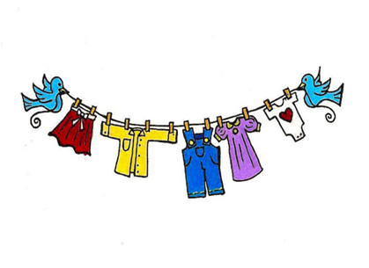

الاستراتيجيات المستخدمة

Slide 5

عنوان الدرس
فروض الوضوء

Slide 6

استراتيجية التصفح
دقيقتان
حددي أهداف الدرس

Slide 7

الأهـــــــداف
يتوقع من الطالبة في نهاية الدرس أن
تطبق الوضوء تطبيقاً صحيحاً
تفرق بين ما يجب غسله وما يجب مسحه من فروض الوضوء
ترتب فروض الوضوء
تتعرف على فروض الوضوء

Slide 8
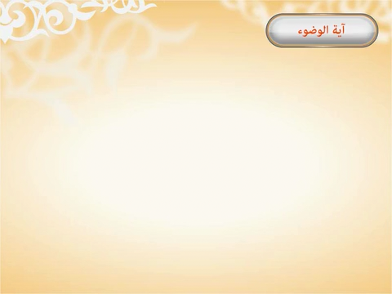

Slide 9
قال تعالى
يَا أَيُّهَا الَّذِينَ آمَنُوا إِذَا قُمْتُمْ إِلَى الصَّلَاةِ فَاغْسِلُوا وُجُوهَكُمْ وَأَيْدِيَكُمْ إِلَى الْمَرَافِقِ وَامْسَحُوا بِرُءُوسِكُمْ وَأَرْجُلَكُمْ إِلَى الْكَعْبَيْنِ

Slide 10
1– غسل الوجه و منه المضمضة و الاستنشاق
الاستنشاق
المضمضة
حد الوجه
حددي موضع هذا الفرض في الآية
.....................................
فَاغْسِلُوا وُجُوهَكُمْ

Slide 11
2- غسل اليدين مع المرفقين
حددي موضع هذا الفرض في الآية
...................................
وَأَيْدِيَكُمْ إِلَى الْمَرَافِقِ

Slide 12
3- مسح الرأس كله مع الأذنان
حددي موضع هذا الفرض في الآية
.
..................................
وَامْسَحُوا بِرُءُوسِكُمْ

Slide 13
4- غسل الرجلين مع الكعبين
حددي موضع هذا الفرض في الآية
...................................
وَأَرْجُلَكُمْ إِلَى الْكَعْبَيْنِ

Slide 14
استراتيجية المغناطيس
دقيقة
الهدف :تفرق بين ما يجب غسله وما يجب مسحه من فروض الوضوء
وما يجب مسحه
ما يجب غسله

Slide 15
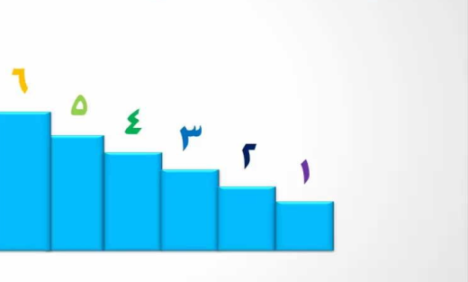
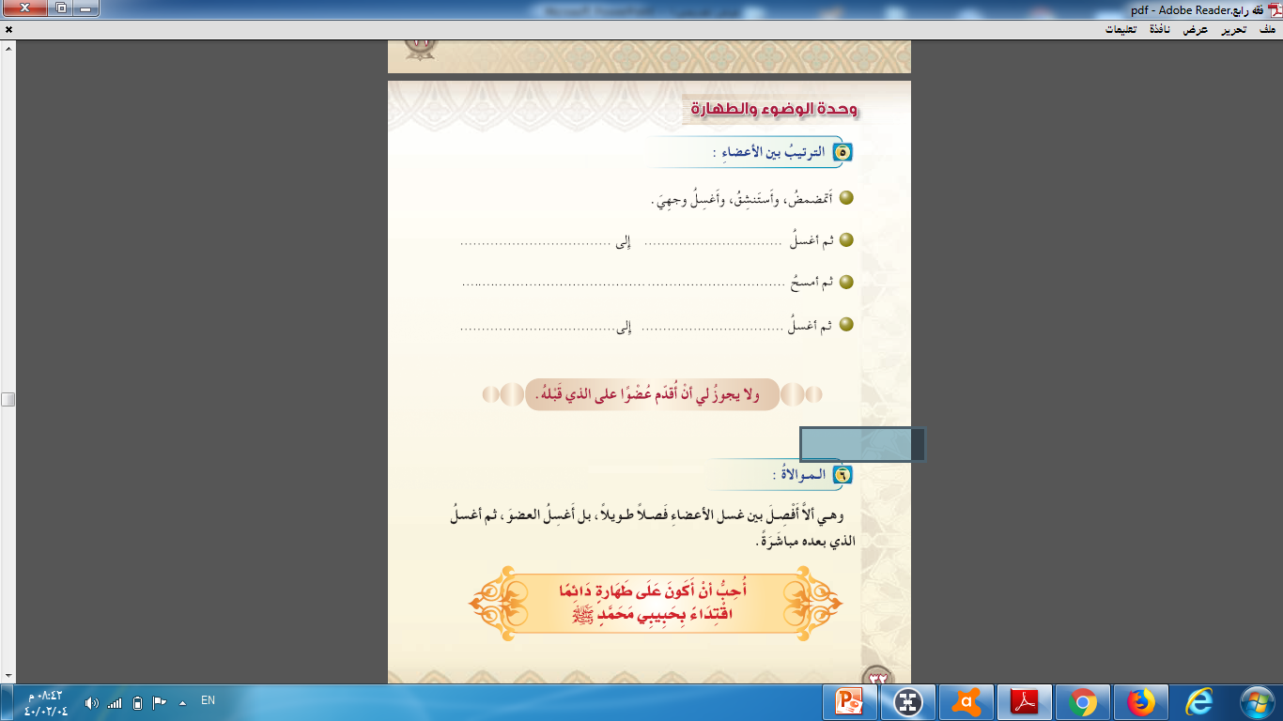
5 – الترتيب بين الأعضاء

Slide 16
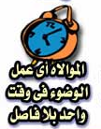
6– المولاة
و هي ألا أفصل بين الأعضاء فصلا طويلا
بل أغسل العضو ثم العضو الذي بعده مباشرة.

Slide 17
استراتيجية حبل الغسيل
الهدف: أن ترتب الطالبة فروض الوضوء

Slide 18

تقويم
ما الفرق بين الترتيب و الموالاة؟

Slide 19

أرسل سؤال

